Slide 1
Reboundeffekte
REBOUND (engl.) = RÜCKSCHLAG oder RÜCKPRALL

Slide 2
Globaler Ölverbrauch
Der Industrialisierungsprozess der Schwellenländer und das Wachstum der Erdbevölkerung erhöhen den Ressourcenverbrauch bis 2050. Ohne zusätzliche Effizienzsteigerung steigt der globale Ölverbrauch von heute knapp 2,5 Milliarden Tonnen auf 30 Mrd. Tonnen, die weltweite Autoflotte von 500 Millionen auf 4,5 Mrd. Fahrzeuge und die globale Ressourcenextraktion von 50 auf 300 Milliarden Tonnen.
H. Rohn, N. Pastewski, M. Lettenmeier, Ressourceneffizienz, Fraunhofer Verlag 2013
Wir müssen also etwas tun für eine Transformation zu nachhaltigem Wirtschaften und Produzieren.
Aber reichen Effizienzsteigerungen aus?
Und was ist das eigentlich?

Slide 3
Energieeffizienz
Das Verhältnis zwischen den Kosten und dem Nutzen wird mit dem Wort Effizienz oder Wirtschaftlichkeit ausgedrückt. Diese Begriffe stehen für Sparsamkeit oder einen rationellen Umgang mit Ressourcen.
Wirtschaftlich ist ein Auto, wenn es wenig Benzin oder Diesel verbraucht.
Eine Effizienzsteigerung ergibt sich, wenn sich das Verhältnis von eingesetzter Energie oder Rohstoffen und dem Ertrag (dem Produkt, der Dienstleistung oder der erzeugten Energie) verbessert.
Für ein gedämmtes Haus wird weniger Heizenergie benötigt als für ein ungedämmtes Gebäude.
Je mehr Output mit derselben Menge an Rohstoffen, desto besser. Mit einer energetischen Effizienzsteigerung sollen Rohstoffe sinnvoller und sparsamer verwendet werden.

Slide 4
Effizienzsteigerung bei Dampfmaschinen
Die erste funktionsfähige Dampfmaschine wurde von Thomas Newcomen erfunden.
Weil sie nicht effektiv arbeitete, wurde sie weiter entwickelt, um den Wirkungsgrad zu erhöhen. Der Wirkungsgrad zeigt an, wieviel Prozent der eingesetzten Energie (Heizmaterial) sich in abgegebene Arbeit umwandeln lässt.
James Watt erhielt 1769 ein Patent auf eine entscheidende Verbesserung, mit der der Wirkungsgrad sich im Vergleich zur ersten Dampfmaschine von 1 % auf 3 % steigern ließ.
Eine Dampfmaschine erreicht im günstigsten Fall einen Wirkungsgrad von nur 16 %. Daher wird sie heute nur noch selten genutzt.

Slide 5
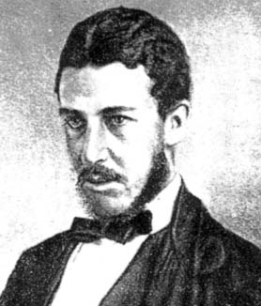
William Stanley Jevons (1835 – 1882)
englischer Ökonom und Philosoph, der als erster den Rebound-Effekt beschrieb
1865 erschien sein Buch The Coal Question
Jevons befasste sich darin mit dem Kohleverbrauch in England
Jevons stellte fest, dass der Kohleverbrauch seit der Erfindung der Dampfmaschine durch James Watt anstieg, obwohl sie viel effizienter ist als die frühere Variante.
Weil die neue Maschine kostengünstiger Energie erzeugen konnte, verbreitete sich die Dampfmaschine in der Industrie und im Verkehr.
Das führte zu einem höheren Kohlenverbrauch.
Jevons Paradox: technologischer Fortschritt führt zu effizienterer Nutzung des Rohstoffs und wiederum zu einem erhöhten Verbrauch des Rohstoffs statt einer Einsparung
„Anzunehmen, dass die wirtschaftliche Nutzung von Brennstoffen mit einem geringeren Verbrauch einhergeht, ist eine völlige Begriffsverwirrung. Das genaue Gegenteil ist der Fall.“
Jevons, 1865 The Coal Question
http://wwwhistory.mcs.standrews.ac.uk/PictDisplay/Jevons.html

Slide 6
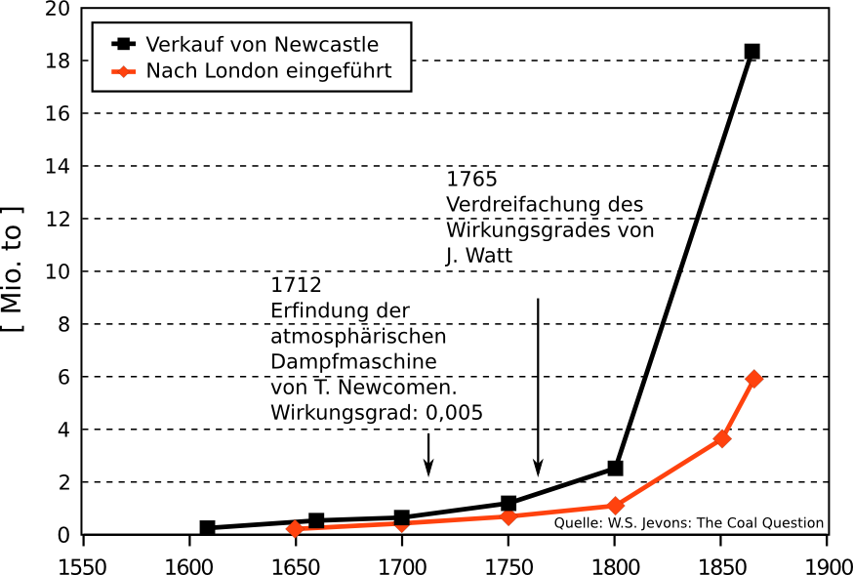
Entwicklung des englischen Kohleverbrauchs und Entwicklung der Dampfmaschine
W. Jevons; Drawing from Florian.Arnd at de.wikipedia - Daten: W. Jevons: The Coal Question

Slide 7
Was sind Reboundeffekte?
Wenn es durch technischen Fortschritt gelingt, Ressourcen produktiver zu nutzen, werden sie - wirtschaftlich gesehen – attraktiver.
Dies führt dazu, dass die Nachfrage steigt.
Statt Energie und Ressourcen einzusparen, werden sogar mehr verbraucht.
Deshalb ist eine absolute Entkopplung zwischen Wirtschaftswachstum und Energieverbrauch – also mehr Wachstum trotz sinkendem Ressourcenverbrauch – nicht möglich.
Die Idee von grünem Wachstum berücksichtigt die Reboundeffekte nicht. Deshalb sind viele dieser Ideen nicht realistisch.

Slide 8
Reboundeffekte – welche gibt es?
Einsparungen, die durch Effizienzsteigerung in der Produktion entstehen, werden durch mehr Konsum „aufgefressen“.
Direkter Reboundeffekt: Die Waren oder Dienstleistungen werden durch Effizienzsteigerung billiger – es wird mehr davon gekauft oder genutzt.
Indirekter Reboundeffekt: Die Waren oder Dienstleistungen werden durch Effizienzsteigerung billiger – von dem eingesparten Geld werden andere Produkte gekauft oder genutzt, die ihrerseits Ressourcen und Energie benötigen.
Backfire: Durch Effizienzsteigerung und billige Waren werden mehr Energie oder Ressourcen verbraucht als vorher – er gibt nicht nur keine Einsparung, sondern sogar einen Mehrverbrauch.

Slide 9

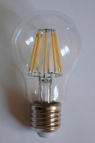



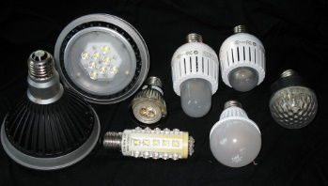


Direkter Rebound Indirekter Rebound
Effizienzsteigerung
Effizienzsteigerung
European Commission /
Economic and Financial AffairsAffairs
Liebeskind
Rebound
Rebound
EEIM - Eigenes Werk
Backfire
Backfire
KMJ
Geoffrey.landis
Arcturus

Slide 10
Reboundeffekte
ENERGIE/
RESSOURCENVERBRAUCH
DIREKTER/ INDIREKTER REBOUND BACKFIRE
ENERGIE/RESSOURCEN
VERBRAUCH NACH EFFIZIENZSTEIGERUNG
ENERGIE/RESSOURCENVERBRAUCH VOR EFFIZIENZSTEIGERUNG

Slide 11
Beispiele für Reboundeffekte
Auto: stärkerer Motor – mehr Verbrauch
mehr Komfort - größere Distanzen
mehr Sicherheit – höheres Gewicht
Heizung: höherer Wirkungsgrad
Licht: mehr Energieeffizienz
Flugzeug: günstigere Preise

Slide 12
Finanzielle Reboundeffekte
Finanzielle Reboundeffekte entstehen, wenn das Einkommen steigt.
Mehr Geld mehr Konsum.
Mehr Konsum mehr Produktion
Trotz gestiegener Effizienz werden so mehr Energie und Rohstoffe benötigt.

Slide 13
Transformationseffekte
Durch neue Technologien, die Geräte effizienter machen, ändern sich auch das Verhalten der Nutzer, ihre Konsumgewohnheiten und soziale Normen und Werte.
Der Handyvertrag garantiert jedes Jahr ein neues Smartphone ohne zusätzliche Kosten. Deshalb hat sich die Nutzungsdauer entsprechend verkürzt. Es ist nun normal, ein Handy nach einem Jahr in den Schrank zu legen und ein neues zu nutzen.
Als es noch kein Telefon gab, haben sich die Menschen spontan besucht. Heute meldet man sich vorher telefonisch an, weil es zur sozialen Norm wurde.
Seitdem das Fliegen billig ist, steigt der Flugverkehr stetig an. Es ist normal, für ein Wochenende nach London zu fliegen.

Slide 14
Mentaler Rebound
Wenn effizientere Technologien Einsparungen mit sich bringen, kann man mit gutem Gewissen mehr konsumieren.
Mit einem sparsamen Auto kann man also mehr Kilometer fahren.
Wenn Energiesparlampen angeschafft sind, kann man guten Gewissens nachts das Licht brennen lassen.
Weil man im Bioladen einkauft, ist auch eine Flugreise drin – man lebt ja sonst umweltbewusst.
Und weil es ein Ökolabel ist, kann ein neues T-Shirt aus Baumwolle wohl kaum schaden – solange es Bio ist, gehen sogar Erdbeeren im Winter!

Slide 15
Zeitrebound
Weil ich ein schnelleres Auto habe, kann ich nun weiter fahren! Lass uns ins Grüne ziehen. Wir können ja in die Stadt pendeln.
Weil ich eine Spülmaschine nutze, spielt es keine Rolle, wieviel Gläser ich am Tag nutze. Die ist ja schnell angeschaltet und ausgeräumt.
Natürlich werden die Handtücher jeden zweiten Tag ausgetauscht – wir haben ja eine Waschmaschine!
Mit einem Rasenmäher ist es ganz bequem, jedes Wochenende mal schnell den Rasen zu stutzen.
Wenn wir schon mit dem Flieger so schnell am Ziel sind, dann sollten wir unbedingt einen Ausflug mit dem Schiff einplanen!

Slide 16
Was tun, um den Rebound zu begrenzen?
Sind technische Effizienzsteigerungen alleine ausreichend, um eine Transformation zu mehr Nachhaltigkeit zu vollziehen?
Müssen wir unseren Konsum kritisch betrachten?
Oder soll sich die Politik um die Begrenzung von Reboundeffekten kümmern?
Ist ein gutes Leben gleichbedeutend mit „Immer mehr haben“?
Sind Wohlstand und Wachstum das Gleiche?
Gibt es Grenzen des Wohlstands?
Können alle Menschen auf der Welt unseren Maßstab haben wollen?
Was ist gerecht?

